Slide 1
2 AC
5
Chapitre 1
L’impact de l’humain sur l’environnement
Tâche 4
Déterminer quelques pratiques assurant la conservation de la biodiversité

Slide 4



Slide 5
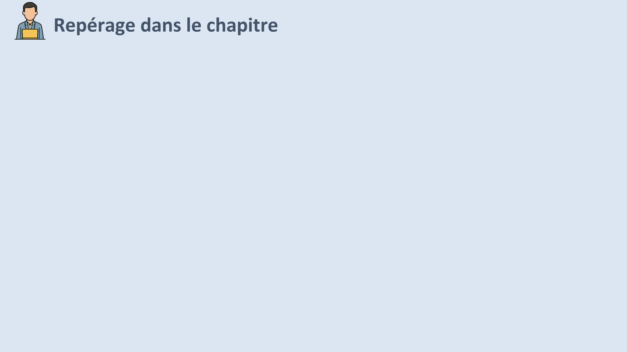
Chapitre 1 : L’impact de l’humain sur l’environnement.
Séquence 1 : Impact de l’activité humaine sur la biodiversité
Tâche 3
Déterminer quelques pratiques humaines menaçant la biodiversité
Tâche 4
Déterminer quelques pratiques assurant la conservation de la biodiversité
Séquence 2 : impact de l’activité humaine sur le climat

Slide 6
Tâche à réussir
La tâche à réussir pendant la séance :
Déterminer quelques pratiques assurant la conservation de la biodiversité
Biodiversité
Reboisement
Espèce
Urbanisation
Ressource naturelle
Conservation / gestion durable
Notions clés
Stratégies et outils didactiques
Les stratégies enseignées pendant le modelage et pratiques pendant la séance sont :
Identification du problème menaçant la biodiversité.
Proposition des pratiques permettant la conservation de la biodiversité pour le problème présenté.
Les outils sont:
Image/schéma.
Carte lexicale.
Fiche technique.
Eléments de feedback
Pendant le feedback, attirer l’attention des élèves sur les erreurs fréquentes :
La disparition d’une espèce n’influence pas les autres espèces et toutes les espèces peuvent survivre seules sans protection, ainsi que le reboisement seul suffit pour protéger l’environnement et que les ressources naturelles sont illimitées.

Slide 7
Le feedback ne doit pas être un jugement sur l’élève ni sur ses capacités
Le feedback est une opportunité d’apprentissage pour les élèves en exploitant des erreurs ou de bonnes réponses
Le feedback permet aux élèves d’être conscients des critères de réussite d’une tâche
Le feedback encourage les élèves à identifier les erreurs à ne pas reproduire, ou alors les bonnes pratiques à renforcer
Demander aux élèves de justifier leurs réponses et de verbaliser leur raisonnement
Donner des feedbacks aux élèves de manière instantanée à chaque fois que l’occasion se présente (ne pas laisser passer des erreurs)
Donner un feedback spécifique, détaillé et objectif aux élèves:
  « Voici pourquoi c’est une bonne réponse »; « Voici ce que tu as bien fait … »
  « Voici pourquoi c’est une réponse incomplète. Voici l’erreur »
Ne pas donner de feedback ou donner du feedback de manière occasionnelle seulement
Donner un feedback générique sans préciser pourquoi: « Bien »; « C’est faux » ; « Excellent »
Porter un jugement de valeur sur l’élève: « Tu es intelligent »; « Tu es paresseux »; …
S’adresser uniquement à l’élève concerné
« Banque des pratiques pédagogiques efficaces »

Slide 8
10 min
10 min
05 min
10 min
10 min
05 min

Slide 9
10 min

Slide 10
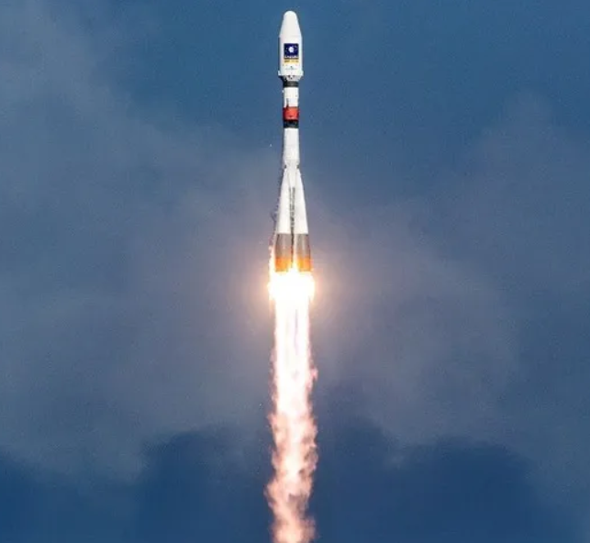
Bonjour! Prêts pour démarrer notre séance? Allons-y!

Slide 11
2 min

Slide 12




Qui peut me rappeler la signification de ces icônes?
Demander à 3 élèves au hasard

Slide 13

Parfait !!
Demander à 3 élèves au hasard
Je fais mes devoirs en classe et à la maison avec sérieux
Si quelque chose n’est pas clair, je pose des questions

Slide 14
4 min

Slide 15

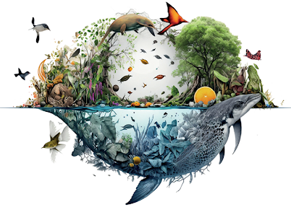
Commençons par cette question.
Accorder quelques secondes de réflexion aux élèves, puis les inviter à noter la lettre de la bonne réponse sur leurs ardoises.
1. Choisissez la bonne réponse :
La biodiversité signifie :
a
La pollution de l’air
b
La variété des êtres vivants
c
La destruction des forêts

Slide 16
Excellent ! La biodiversité est la diversité du vivant. Il s’agit de la diversité des écosystèmes, la diversité des espèces d’êtres vivants mais aussi la diversité des individus de la même espèce.
La biodiversité signifie :
a
La pollution de l’air
b
La variété des êtres vivants
c
La destruction des forêts

Slide 17
Voici une deuxième question.
Accorder quelques secondes de réflexion aux élèves, puis les inviter à noter la lettre de la bonne réponse sur leurs ardoises.
2. Répondez par « Vrai » ou « Faux »:
Les ressources naturelles sont illimitées.
a. Vrai
b. Faux

Slide 18
Très bien ! Les ressources naturelles ne sont pas illimitées, certaines peuvent s’épuiser si elles sont utilisées de manière excessive.
Expliquer davantage si nécessaire en donnant des exemples.
Les ressources naturelles sont illimitées.
a. Vrai
b. Faux

Slide 19
Voici une autre question.
Accorder quelques secondes de réflexion aux élèves, puis les inviter à noter la lettre de la bonne réponse sur leurs ardoises.
3. Choisissez la bonne réponse :
L’utilisation raisonnable des ressources naturelles s’appelle une :
a
Urbanisation
b
Gestion durable
c
Pollution

Slide 20
Très bien ! La gestion durable permet d’utiliser les ressources naturelles de manière raisonnable sans les épuiser.
Expliquer davantage si nécessaire.
L’utilisation raisonnable des ressources naturelles s’appelle une :
a
Urbanisation
b
Gestion durable
c
Pollution

Slide 21
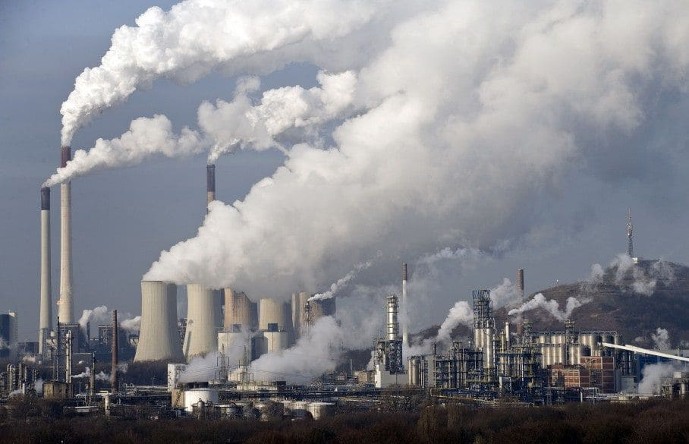
Une autre question.
Accorder quelques secondes de réflexion aux élèves, puis les inviter à noter la lettre de la bonne réponse sur leurs ardoises.
4. Choisissez la bonne réponse :
La pratique humaine menaçant la biodiversité présentée par l’image suivante est :
a
La pollution
b
La déforestation
c
L’urbanisation

Slide 22
Excellent ! L’image montre une pollution de l’air causée par les fumées rejetées par les usines.
Se limiter a donner la réponse sans traiter son impact sur la biodiversité
La pratique humaine menaçant la biodiversité présentée par l’image suivante est :
a
La pollution
b
La déforestation
c
L’urbanisation

Slide 23
Voici une dernière question.
Accorder quelques secondes de réflexion aux élèves, puis les inviter à noter la lettre de la bonne réponse sur leurs ardoises.
5. Choisissez la fausse réponse :
Cette pollution menace la biodiversité en provoquant une :
a
Contamination de l’air
b
Dégradation des écosystèmes
c
Augmentation du nombre d’espèces

Slide 24
Bien ! La pollution ne fait pas augmenter la biodiversité, elle la réduit généralement en détruisant les habitats et en faisant disparaître des espèces.
Expliquer davantage si nécessaire.
Cette pollution menace la biodiversité en provoquant une :
a
Contamination de l’air
b
Dégradation des écosystèmes
c
Augmentation du nombre d’espèces

Slide 25
Activité
préparatoire
3 min

Slide 26
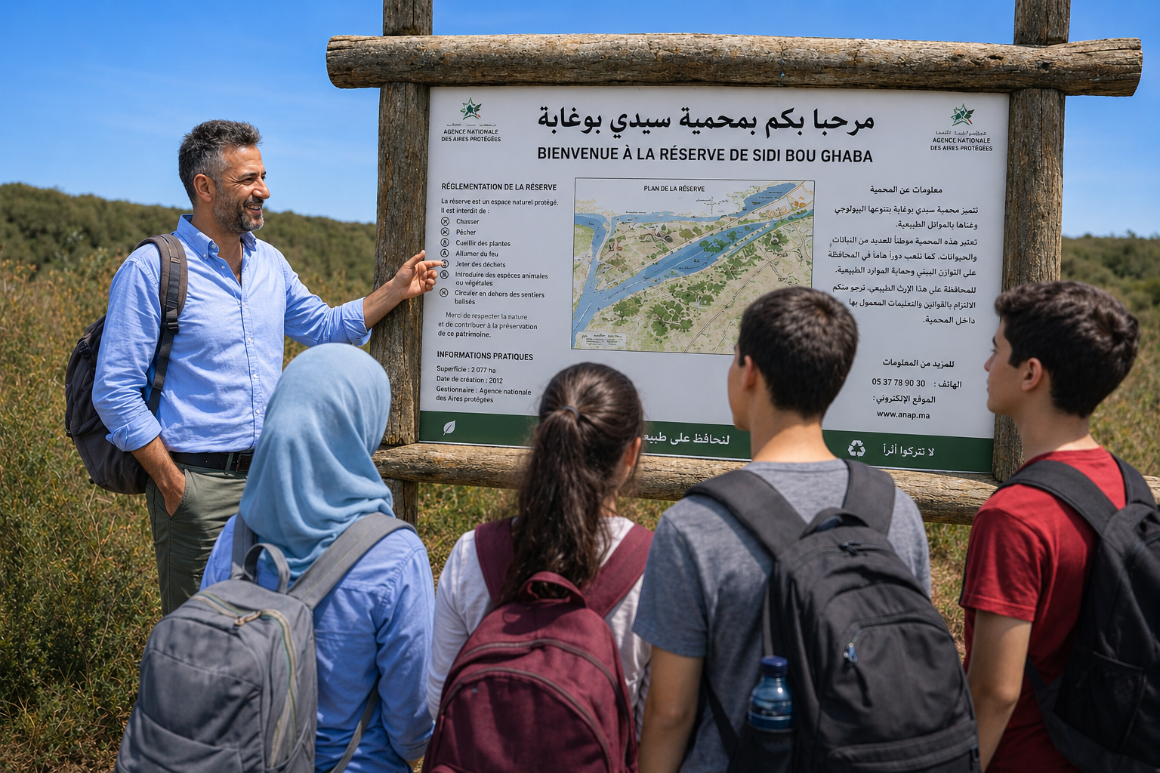
Lisons le dialogue :
Faire émerger les représentations des élèves concernant les moyens ( pratiques ) qui assurent la conservation de la biodiversité.
Aujourd’hui, nous
visitons la réserve
naturelle de Sidi
Boughaba, qui contient
plus de 200 espèces et
joue un rôle important
dans la conservation de la biodiversité.
Quels sont les autres
moyens que l’Homme
peut utiliser pour
préserver la biodiversité ?

Slide 27
1 min

Slide 28
A la fin de cette séance, vous serez capables de :
Déclarer clairement l’objectif de la séance, expliquer cela avec des phrases simples et claires.
Déterminer quelques pratiques assurant la conservation de la biodiversité

Slide 29
la conservation de la biodiversité

Slide 30
10 min

Slide 31
5 min

Slide 32
Pour commencer, il faut préciser les différentes pratiques permettant de conserver la biodiversité.
Utiliser l’alternance linguistique si nécessaire.
Reboisement
Réduction de la
pollution
Sensibilisation
des citoyens
Pratiques pour conserver la biodiversité
Conservation
des espèces
Limitation de
l’urbanisation
Gestion durable des
ressources

Slide 33
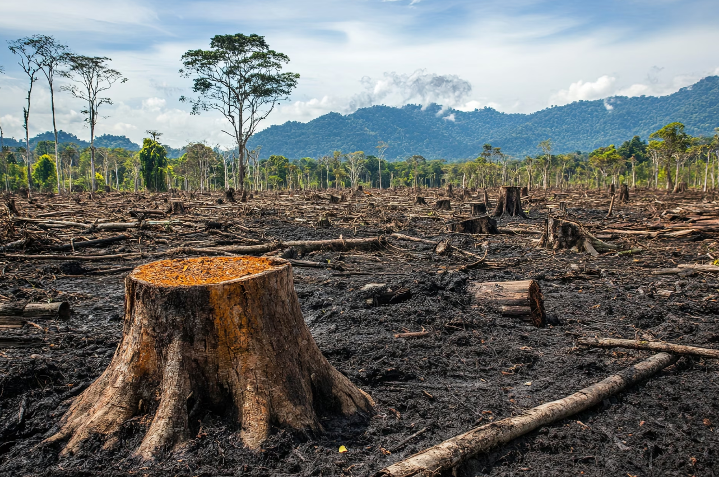
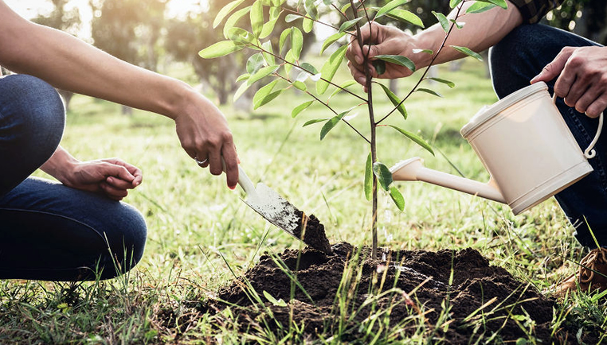
Passons maintenant aux phénomènes qui menacent la biodiversité ainsi que la ou les pratiques de conservation proposées. Et commençons par la déforestation.
Le phénomène qui menace la biodiversité.
1
La pratique qui conserve la biodiversité.
Déforestation
Reboisement
Coupe excessive des arbres et destruction des forêts.
Plantation de nouveaux arbres pour restaurer les forêts détruites.

Slide 34
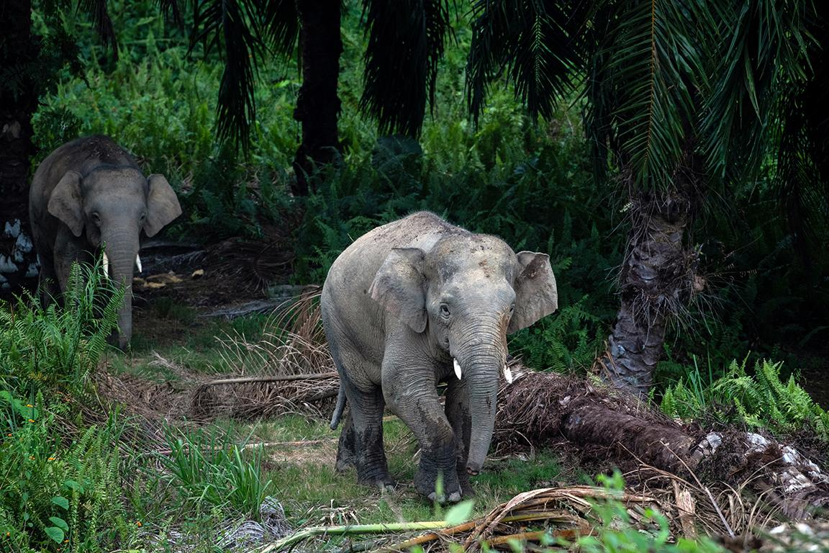
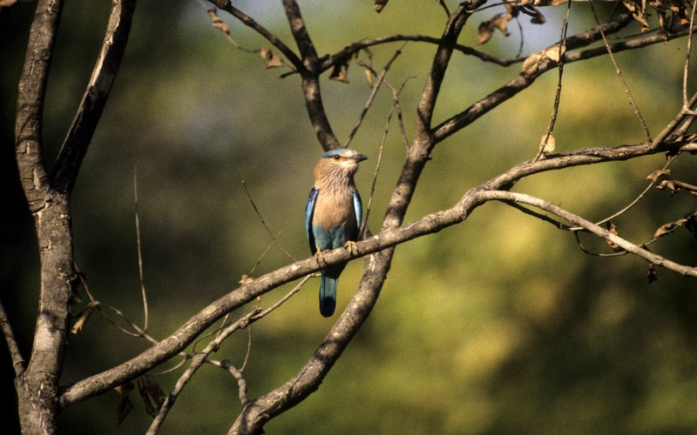
Pour les impacts de la déforestation et le reboisement, on cite :
L’impact du phénomène sur la biodiversité.
1
L’impact de la pratique sur la biodiversité.
Déforestation
Reboisement
Disparition des habitats naturels
Diminution du nombre d’espèces vivantes
Restauration des habitats naturels
Protection des espèces vivantes.

Slide 35
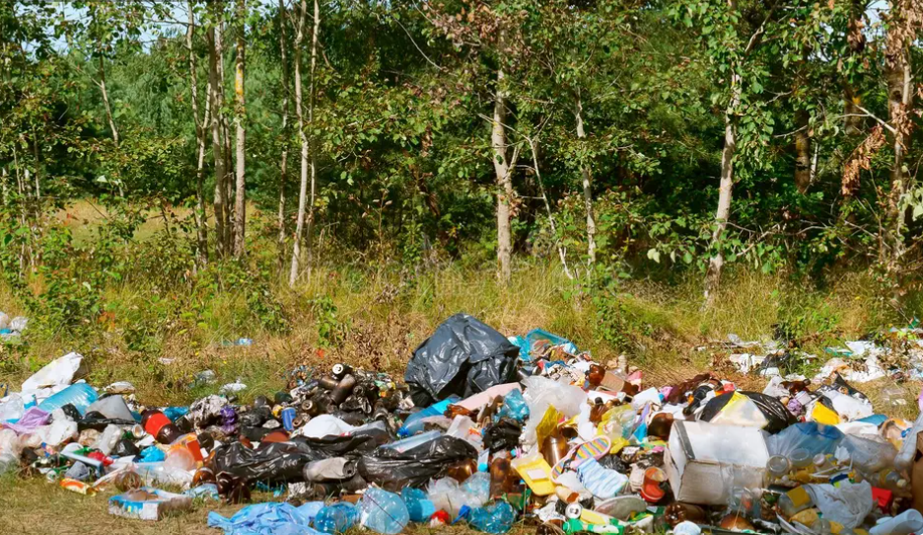

Le deuxième phénomène est la pollution.
Le phénomène qui menace la biodiversité.
2
La pratique qui conserve la biodiversité.
Pollution
Réduction
de la pollution
Rejet des déchets et des substances toxiques dans la nature
Diminution des déchets et des substances polluantes dans la nature

Slide 36
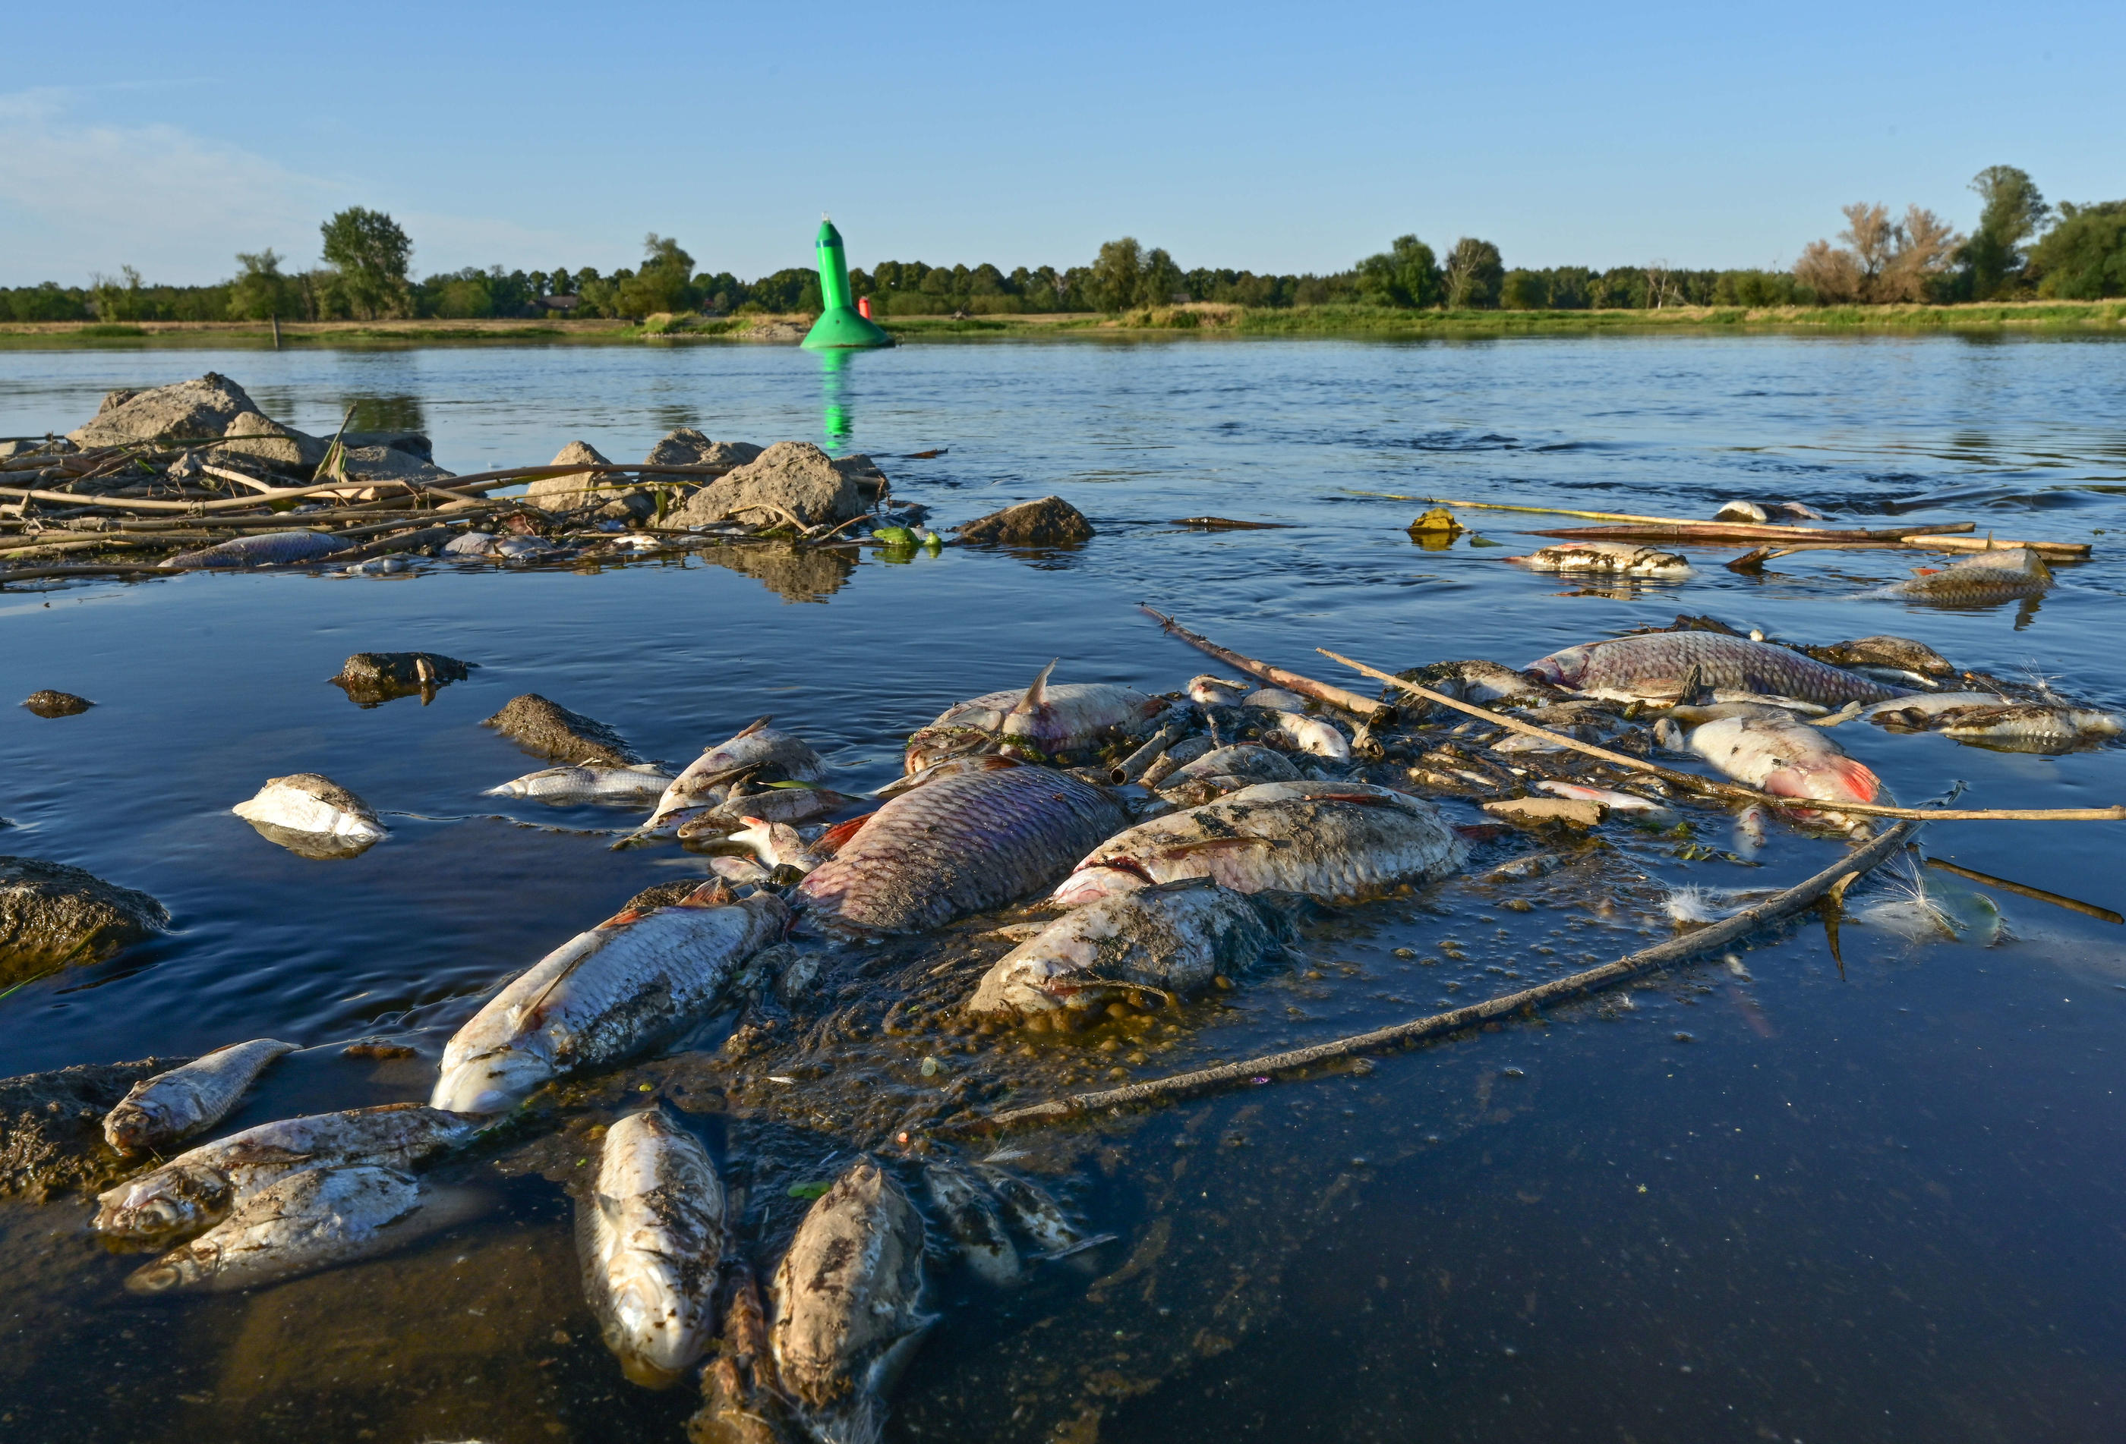
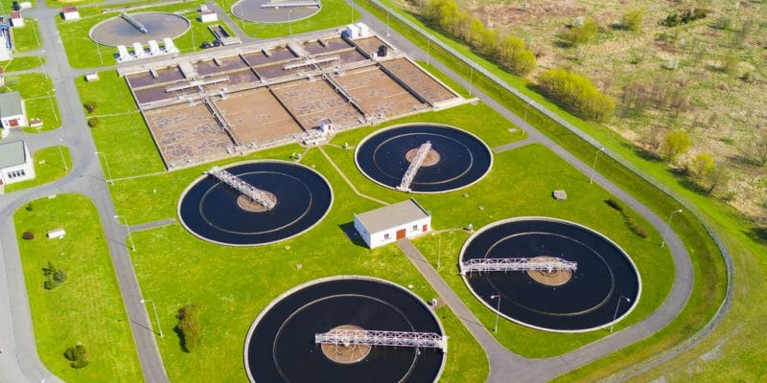
Pour les impacts de la pollution ainsi que la réduction de la pollution, on cite :
L’impact du phénomène sur la biodiversité.
2
L’impact de la pratique sur la biodiversité.
Pollution
Réduction
de la pollution
Contamination de l’eau, sol et de l’air.
Mort d’animaux et de plantes.
Réduction de la pollution.
Protection des milieux naturels.

Slide 37
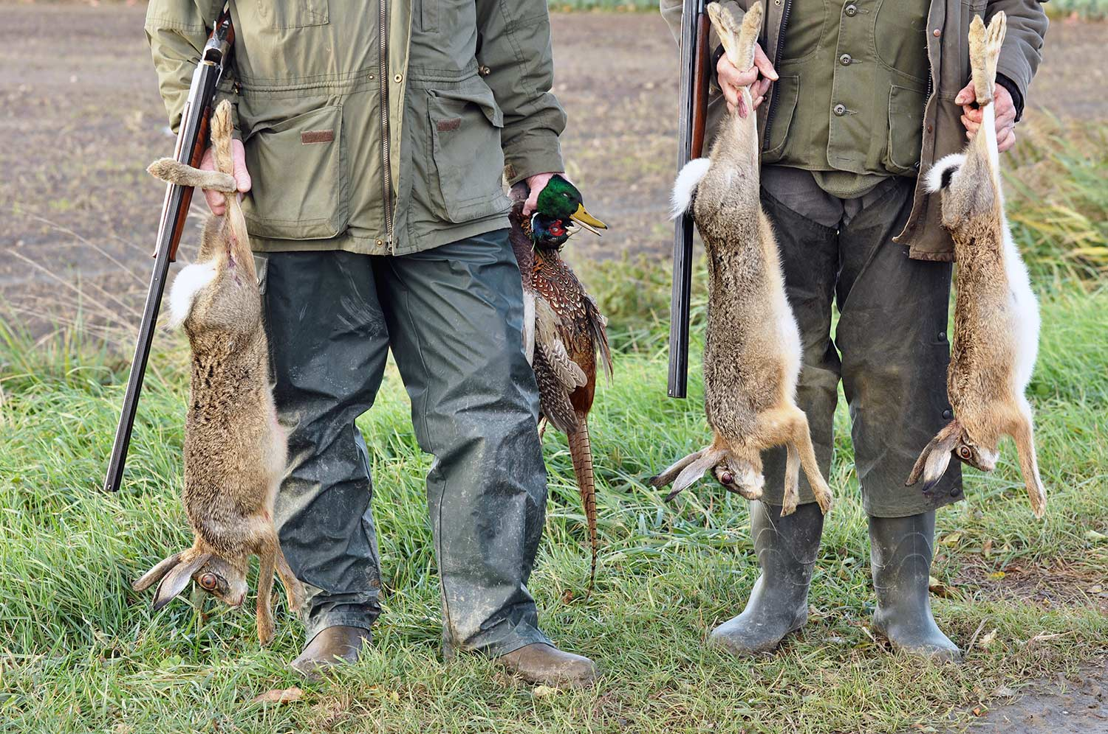
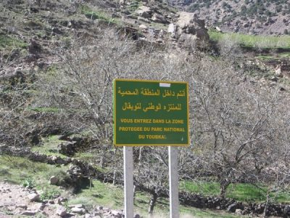
Le troisième phénomène est la disparition des espèces.
Le phénomène qui menace la biodiversité.
3
La pratique qui conserve la biodiversité.
Disparition des espèces
Conservation des espèces
Chasse excessive et destruction des milieux naturels.
Protection des êtres vivants menacés de disparition.

Slide 38
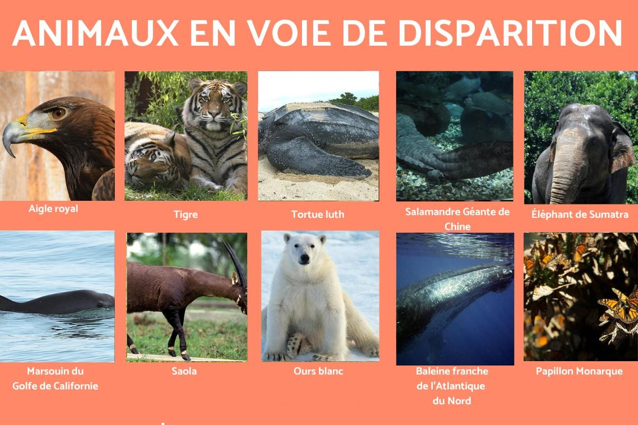
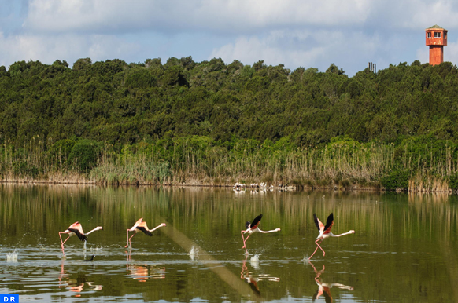
Pour les impacts de la disparition des espèces ainsi que la conservation des espèces, on cite :
L’impact du phénomène sur la biodiversité.
3
L’impact de la pratique sur la biodiversité.
Disparition des espèces
Conservation des espèces
Extinction de certaines espèces.
Déséquilibre des chaînes alimentaires.
Maintien de la biodiversité.
Protection des espèces menacées.

Slide 39
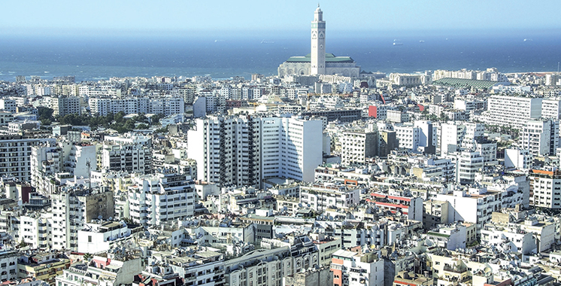
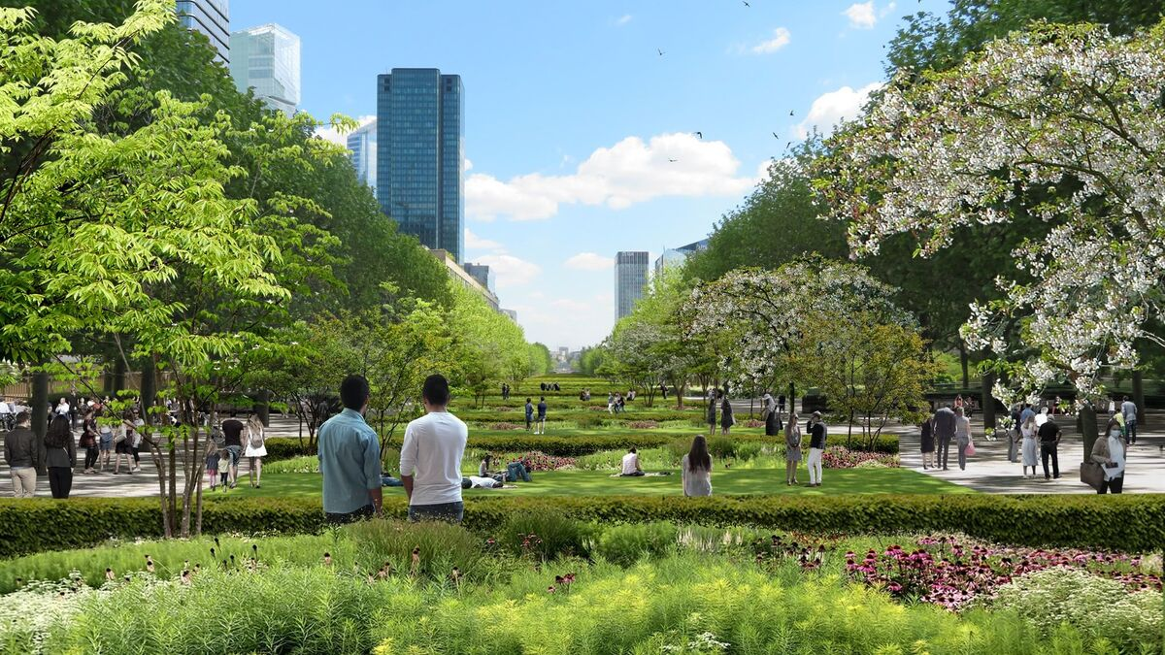
Le quatrième phénomène est l’urbanisation excessive.
Le phénomène qui menace la biodiversité.
4
La pratique qui conserve la biodiversité.
Urbanisation excessive
Limitation de l’urbanisation
Extension des villes et multiplication des constructions.
L’aménagement d’espaces verts est la création de espaces verts dans les villes.

Slide 40
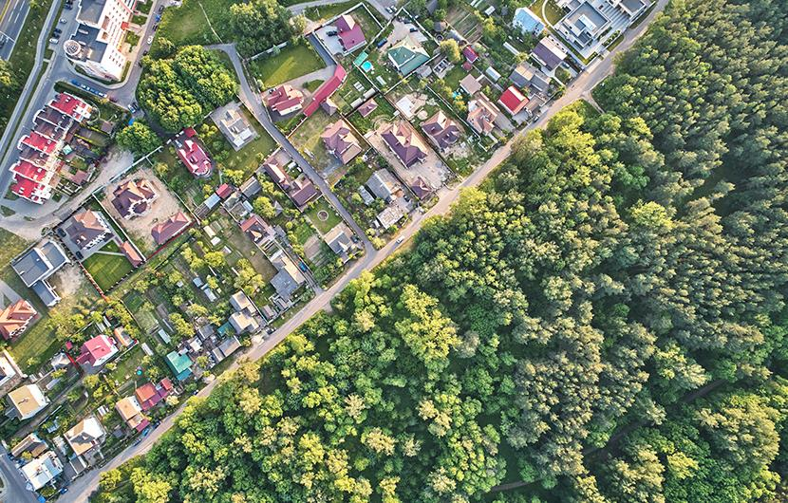
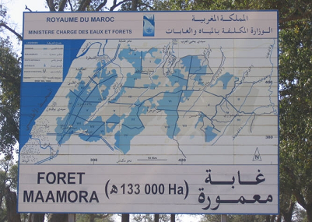
Pour les impacts de l’urbanisation excessive ainsi que la limitation de l’urbanisation, on cite :
L’impact du phénomène sur la biodiversité.
4
L’impact de la pratique sur la biodiversité.
Urbanisation excessive
Limitation de l’urbanisation
Destruction des espaces naturels.
Réduction des habitats des êtres vivants.
Préservation des milieux naturels.
Amélioration des conditions de vie des espèces.

Slide 41
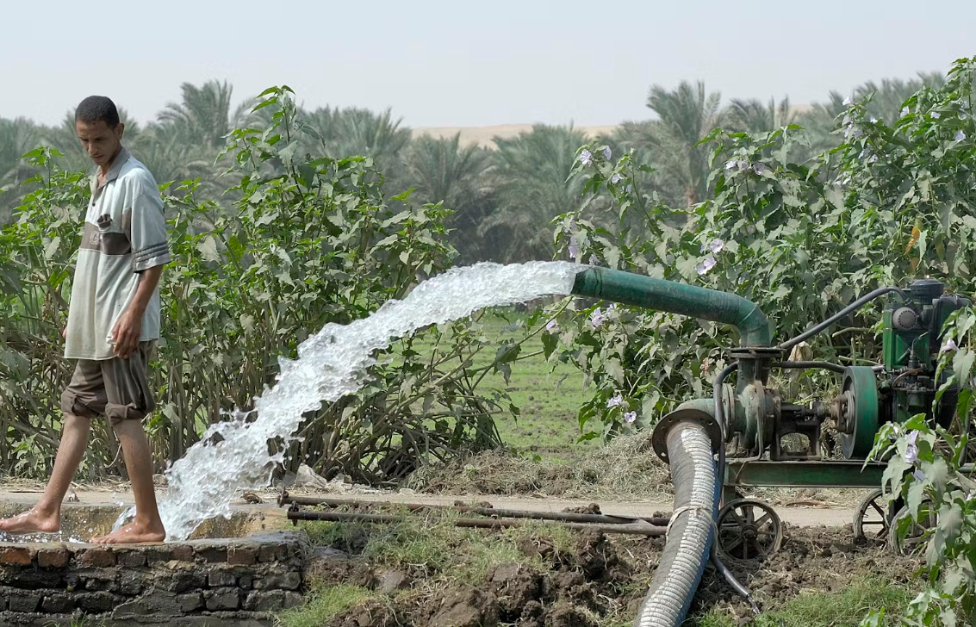
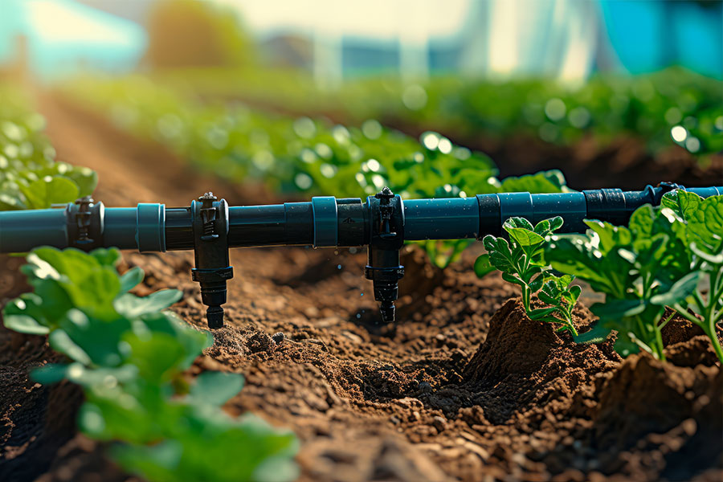
Le cinquième phénomène est la surexploitation des ressources naturelles.
Le phénomène qui menace la biodiversité.
5
La pratique qui conserve la biodiversité.
Surexploitation des ressources naturelles
Gestion
durable des ressources
Utilisation excessive de l’eau, des minéraux et des ressources naturelles.
Utilisation raisonnable des ressources naturelles sans les épuiser.

Slide 42
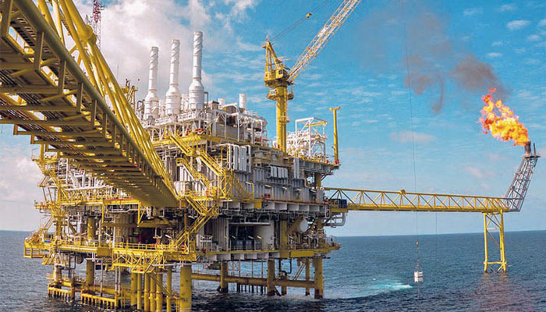
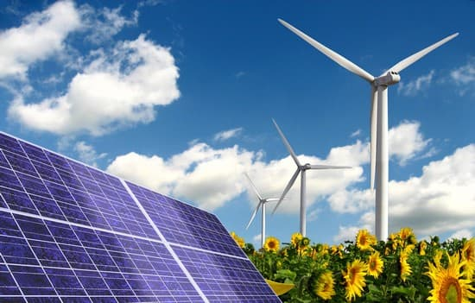
Pour les impacts de la surexploitation des ressources naturelles ainsi que la gestion durable des ressources, on cite :
L’impact du phénomène sur la biodiversité.
5
L’impact de la pratique sur la biodiversité.
Surexploitation des ressources naturelles
Gestion durable des ressources
Épuisement des ressources naturelles.
Dégradation des écosystèmes
Préservation des ressources naturelles.
Réduction de la dégradation environnementale.

Slide 43
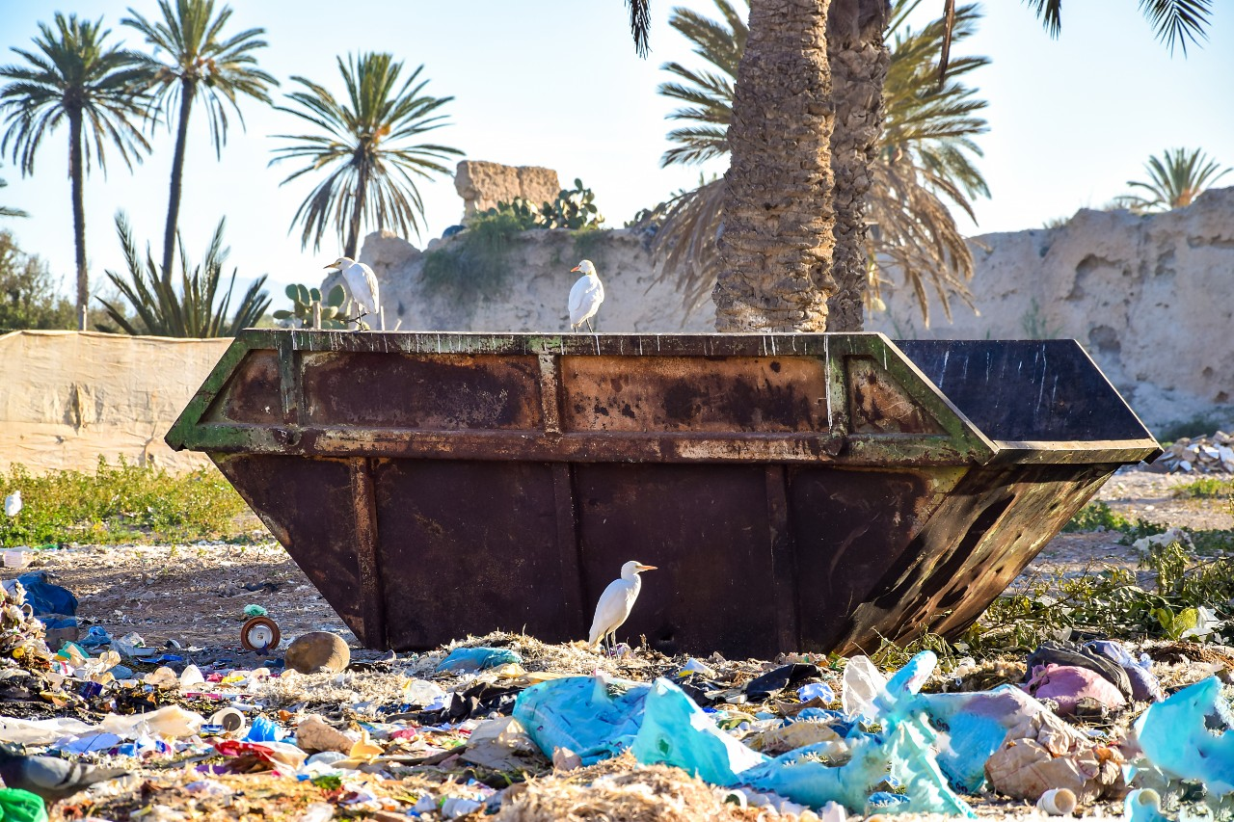
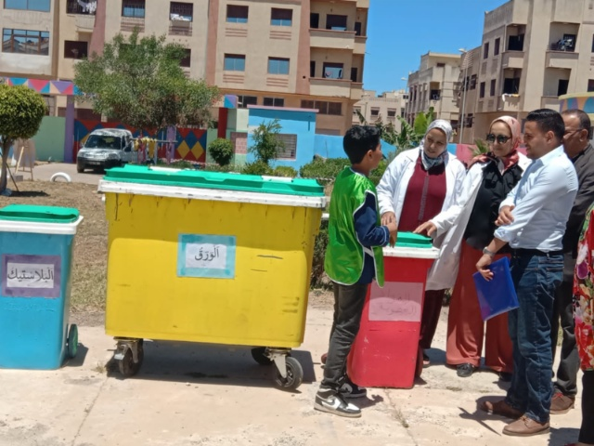
Et en termine avec le dernier phénomène qui est : le manque de sensibilisation des citoyens.
Le phénomène qui menace la biodiversité.
6
La pratique qui conserve la biodiversité.
Manque de sensibilisation des citoyens
Sensibilisation des citoyens
Certaines personnes ne respectent pas l’environnement par manque d’information.
Information et éducation des citoyens pour protéger la nature et la biodiversité.

Slide 44
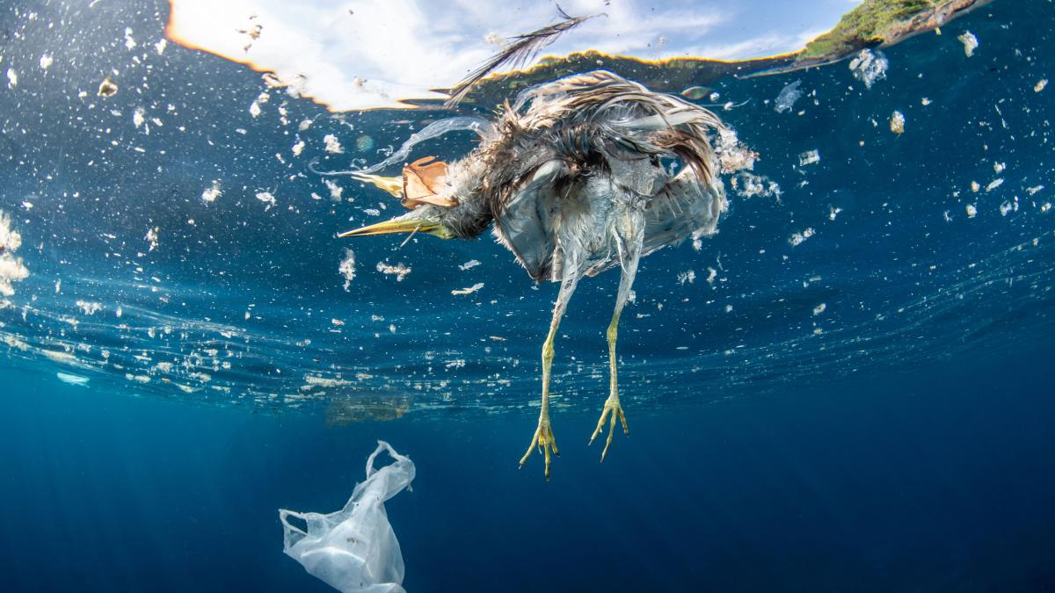
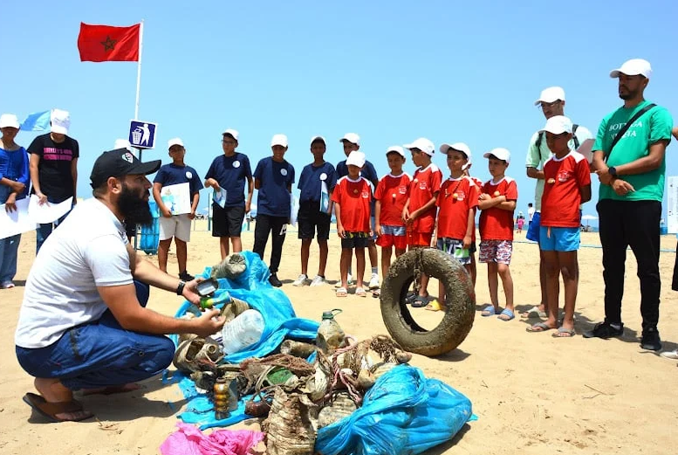
Pour les impacts du manque de sensibilisation des citoyens ainsi que leur sensibilisation, on cite :
L’impact du phénomène sur la biodiversité.
6
L’impact de la pratique sur la biodiversité.
Manque de sensibilisation des citoyens
Sensibilisation des citoyens
Pollution et destruction des habitats naturels.
Mauvaise gestion des ressources naturelles.
Restauration des habitats naturels.
Augmentation du nombre d’espèces.

Slide 45
On récapitule.
1
Reboisement
2
Réduction de la pollution
3
Conservation
de la biodiversité
Conservation des espèces
4
Limitation de l’urbanisation
5
Gestion durable des ressources
6
Sensibilisation des citoyens

Slide 46
5 min

Slide 47
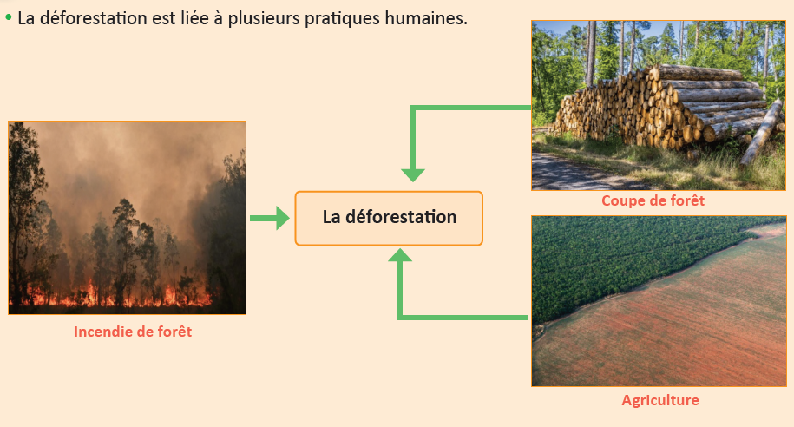
Notre tâche consiste à identifier les pratiques qui menacent la biodiversité et proposer des solutions pour la conserver.
Indiquer les différents supports utilisés et les étapes à suivre pour réaliser cette tâche.
Tâche à réussir
Supports :
Images/schéma
Je réalise ma tâche
en répondant aux deux consignes :
1- J’identifie le problème menaçant la biodiversité.
2- Je propose des pratiques permettant la conservation de la biodiversité dans le cas présenté.

Slide 48
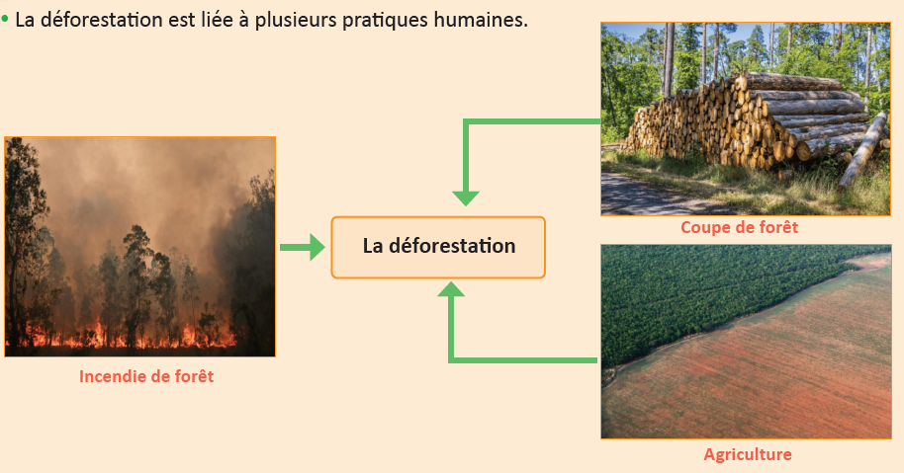
Pour la première consigne, j’observe le document puis j’identifie le problème qui menace la biodiversité.
.
1
Identifiez le problème menaçant la biodiversité
J’identifie le problème menaçant la biodiversité à partir du document
Problème:
La déforestation

Slide 49
Pour répondre à la deuxième consigne, je suis les étapes suivantes:
.
2
Proposez des pratiques permettant la conservation de la biodiversité dans ce cas.
a
Je repère dans les images les pratiques humaines qui menacent la biodiversité
2
1
3

Slide 50
L’étape b.
.
2
Proposez des pratiques permettant la conservation de la biodiversité dans ce cas.
b
Pour chaque pratique extraite, je propose une solution pour réduire son impact.
2
Interdiction de la coupe des arbres
1
Sensibilisation des citoyens aux dangers des incendies
3
Interdiction de
l’extension des champs agricoles au détriment des forêts

Slide 51
Et finalement l’étape c.
.
2
Proposez des pratiques permettant la conservation de la biodiversité dans ce cas.
c
je propose d’autres solutions possibles pour le problème menaçant la biodiversité.
4
5
Reboisement
Création de zone
forestière protégée

Slide 52
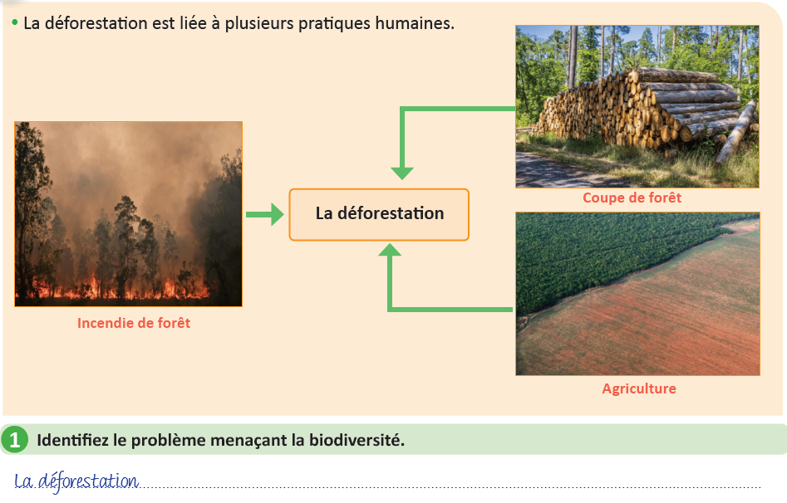
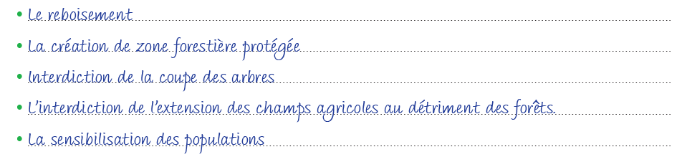
Pour terminer, voici les deux étapes, que j’ai suivies pour répondre à la tâche demandée.
J’identifie le problème menaçant la biodiversité.
1
2
Je propose des pratiques permettant la conservation de la biodiversité dans le cas présenté

Slide 53
05 min

Slide 54
Vérifions maintenant est-ce que vous avez bien compris. Répondez à la question suivante:
Clarifier la question et, si nécessaire, recourir à l’alternance linguistique. Inviter les élèves à lever la main pour répondre.
1. Choisissez la bonne réponse :
La pratique qui consiste à planter de nouveaux arbres est :
a
L’urbanisation
b
Le reboisement
c
La pollution

Slide 55
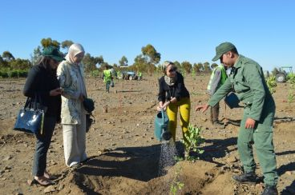
Excellent travail ! Le reboisement ( plantation des arbres) aide à protéger les habitats naturels et à conserver la biodiversité.
Expliquer davantage si nécessaire.
La pratique qui consiste à planter de nouveaux arbres est :
a
L’urbanisation
b
Le reboisement
c
La pollution

Slide 56
Une autre question.
Accorder quelques secondes de réflexion aux élèves, puis les inviter à noter la lettre de la bonne réponse sur leurs ardoises.
2. Choisissez la bonne réponse :
La création d’espaces verts dans les villes permet :
a
La limitation de l’urbanisation
b
La disparition des espèces
c
La pollution de l’air

Slide 57
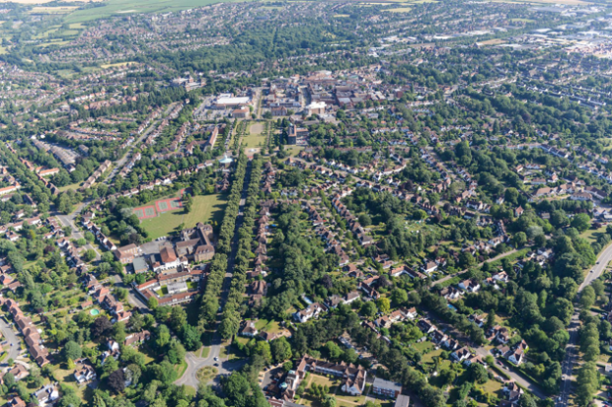
Bonne réponse ! La création d’espaces verts aide à limiter l’urbanisation excessive et à préserver les milieux naturels.
La création d’espaces verts dans les villes permet :
a
La limitation de l’urbanisation
b
La disparition des espèces
c
La pollution de l’air

Slide 58
Répondez à la question suivante:
Accorder quelques secondes de réflexion aux élèves, puis les inviter à répondre en levant la main.
3. Répondez par « Vrai » ou « Faux »:
La pollution protège les espèces vivantes.
a. Vrai
b. Faux

Slide 59
Parfait c’est faux, car la pollution ne protège pas les espèces vivantes, elle détruit leurs habitats et menace leur survie.
La pollution protège les espèces vivantes.
a. Vrai
b. Faux

Slide 60
Répondez à la question suivante:
Accorder quelques secondes de réflexion aux élèves, puis les inviter à répondre en levant la main.
4. Répondez par « Vrai » ou « Faux »:
La sensibilisation des citoyens aide à protéger la biodiversité.
a. Vrai
b. Faux

Slide 61
La sensibilisation encourage les comportements responsables envers l’environnement et contribue à la conservation des espèces et des écosystèmes.
La sensibilisation des citoyens aide à protéger la biodiversité.
a. Vrai
b. Faux

Slide 62

Voici une dernière question!
Accorder quelques secondes de réflexion aux élèves. Ensuite inviter 2 au hasard à passer au tableau.
5. Associez chaque pratique de conservation à son effet sur la biodiversité.
Pratique
Effet sur la biodiversité
Reboisement
a
Protection des espèces menacées
1
Conservation des espèces
b
Préservation des ressources naturelles
2
Gestion durable des ressources
c
Restauration des habitats naturels
3

Slide 63
Voici une autre question:
Accorder quelques secondes de réflexion aux élèves. Ensuite inviter 3 au hasard à passer au tableau.
Pratique
Effet sur la biodiversité
Reboisement
a
Protection des espèces menacées
1
Conservation des espèces
b
Préservation des ressources naturelles
2
Gestion durable des ressources
c
Restauration des habitats naturels
3

Slide 64
10 min

Slide 65
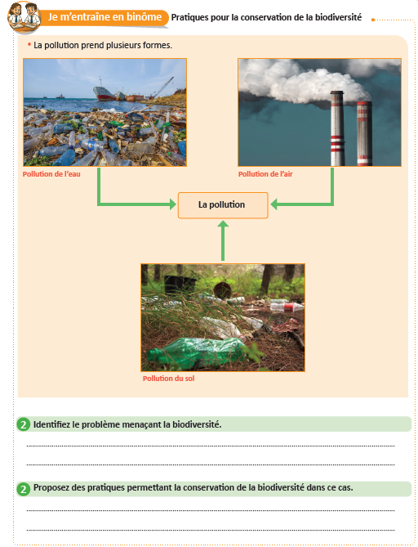
Maintenant, vous allez travailler en binôme. Chacun prend un moment pour réaliser l’activité de la page 106 sur le livret. Ensuite, vous comparez vos réponses en justifiant.
Rappeler aux élèves qu’ils doivent d’abord observer et de repérer les éléments du document avant de réaliser la tâche. Expliquer les mots difficiles.
Page 106

Slide 66

Le temps est terminé.
Temps Écoulé

Slide 67
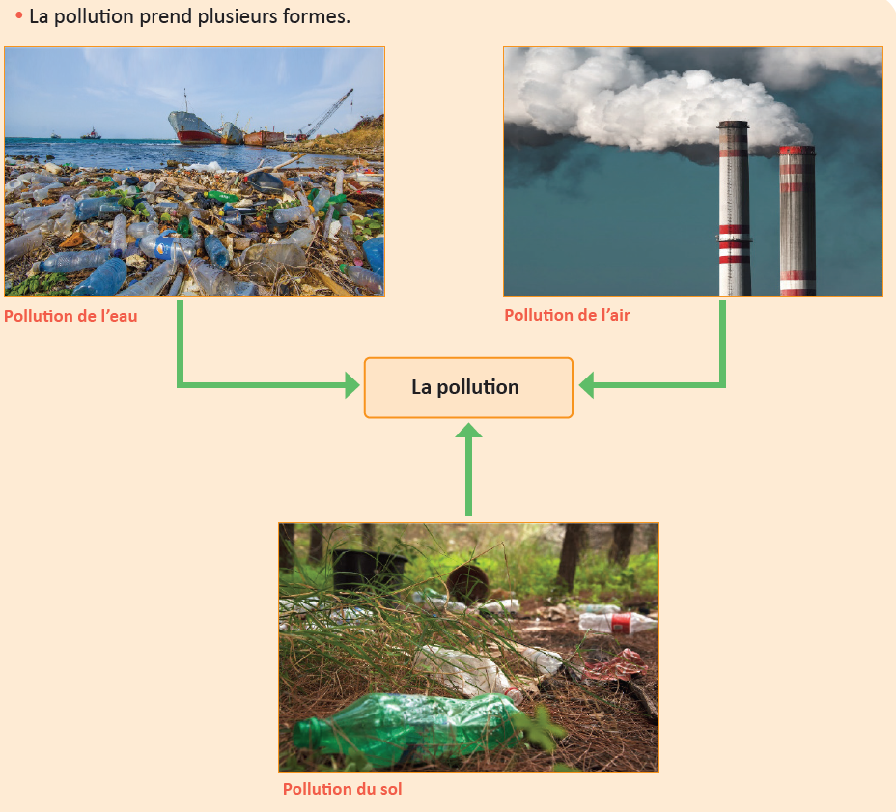
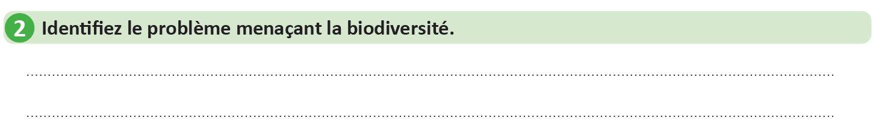
Correction.
Inviter les élèves à passer au tableau pour rédiger leurs réponses.
La pollution

Slide 68
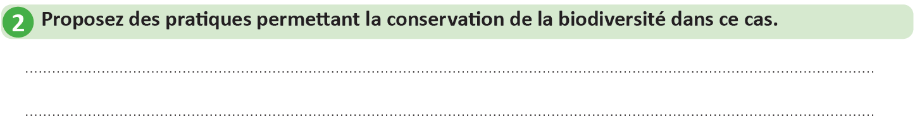
Correction.
Inviter les élèves à passer au tableau pour rédiger leurs réponses.
Diminution des déchets et des substances polluantes dans l’eau - Traitement et filtration des gaz polluants - Recyclage des matières polluantes -Traitement des eaux polluées - Sensibilisation des citoyens aux dangers de la pollution.

Slide 69
10 min

Slide 70

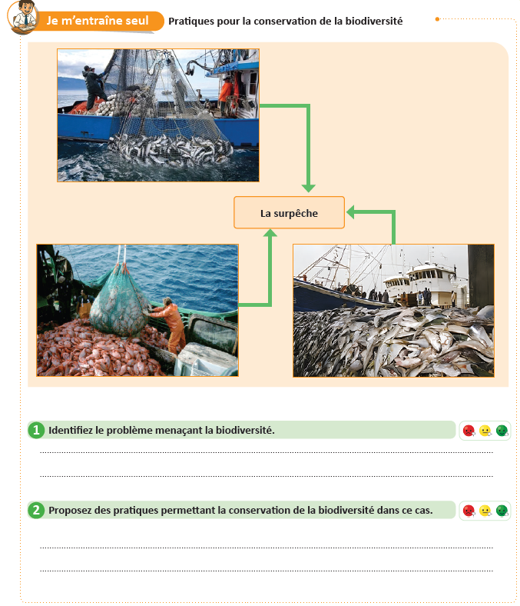
Maintenant, vous allez travailler chacun pour soi; prenez l’activité de la page 107 sur le livret.
Circuler entre les rangs, cibler les élèves en difficulté, Insister sur le travail individuel. Inciter les élèves à demander de l'aide en cas de besoin.
Page 107

Slide 71
Le temps est terminé.
Temps Écoulé

Slide 72
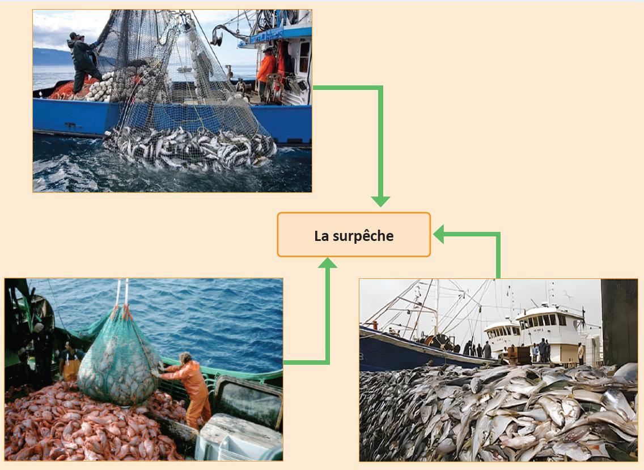
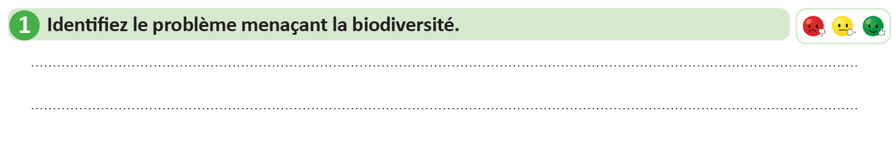
Correction.
Inviter les élèves à passer au tableau pour rédiger leurs réponses. puis à recopier la correction sur les livrets.
La surpêche

Slide 73
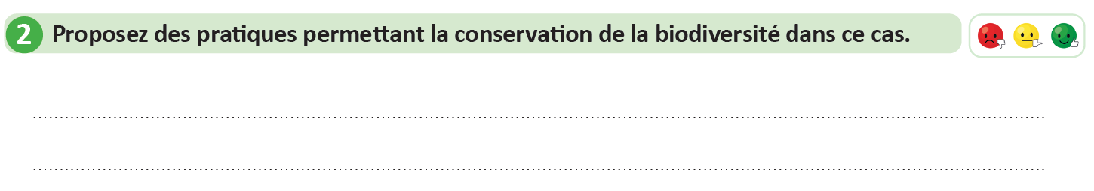
Correction.
Inviter les élèves à passer au tableau pour rédiger leurs réponses, puis à recopier la correction sur les livrets.
Limitation de la pêche excessive - Création de zones marines protégées - Interdiction de la pêche des espèces menacées - Sensibilisation des pêcheurs à la protection des ressources marines.

Slide 74
05 min

Slide 75

Qui peut me dire ce que nous avons appris aujourd’hui?

Slide 76

Avant de finir, faisons un petit résumé ensemble !
Donner un rappel de la séance.
Déterminer quelques pratiques assurant la conservation de la biodiversité

Slide 77
Voici les étapes que j’ai suivies pour résoudre ma tâche :
J’identifie le problème menaçant la biodiversité.
1
2
Je propose des pratiques permettant la conservation de la biodiversité dans le cas présenté

Slide 78
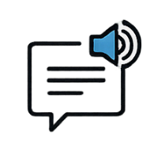
Et on termine par cette carte lexicale.
Faire participer les élèves à la lecture de la carte.
MA CARTE LEXICALE
Verbes de consigne
Termes thématiques :
Ma tâche :
Identifier
Proposer
Déterminer quelques pratiques assurant la conservation de la biodiversité
Conservation de la biodiversité
Vocabulaire scientifique
Biodiversité
Reboisement
Espèce
Urbanisation
Ressource naturelle
Conservation
Gestion durable
Structures pour répondre
//

Slide 79

C’est la fin de notre séance. N’oubliez pas de réviser votre leçon.
inciter les élèves à faire l’exercice à la maison, puis clôturer la séance..

